Slide 1



HPCG
HPL太注重浮点计算性能
侧重访存和通信性能评测的benchmark
“另一个bookend”
每年Top500与HPL排名同时宣布
HPL
HPCG
Notes:
第三节课到此

Slide 2
HPCG: High Performance Conjugate Gradient
预条件子

Slide 3
HPCG: High Performance Conjugate Gradient
可以认为是矩阵向量乘
系数矩阵和解向量的建立：三维空间中的所有点组成向量；三维空间中的每一个点对应的系数，即为矩阵
0
1
2
3
4 5 6 7 ……16 17 18 19 20 21 22 ……63
0
* * * * * * * *
1
* * * * * * * * * * * *
2
3
4
5
6
7
……
59 *
60
61
62
63
非常稀疏，用稀疏矩阵格式存储(CSR)

Slide 4
HPCG: High Performance Conjugate Gradient
CSR格式存储稀疏矩阵
0
1
2
3
4 ……26
0
1
2
3
4 ……26
0
0
1
1
2
2
3
3
4
X的系数
4
5
5
对应x所在的位置
6
6
……
……
21
-1 -1 -1 -1 -1…… -1
21
0 1 2 3 4 …… 42
……
……
60
60
61
61
62
62
63
63
位置矩阵（int）
系数矩阵（double）

Slide 5
HPCG: High Performance Conjugate Gradient
计算预条件子：V-cycle
SYMGS
SYMGS
Level 0
restriction
prolongation
SYMGS
SYMGS
Level 1
restriction
prolongation
SYMGS
Level 2
SYMGS
restriction
prolongation
Level 3
SYMGS(bottom solver)
Notes:
解释网格与矩阵的对应关系

Slide 6
HPCG: High Performance Conjugate Gradient
Level 1
Level 2
Level 0
Notes:
解释网格与矩阵的对应关系

Slide 7
HPCG: High Performance Conjugate Gradient
区域分解及并行化：
将每一层的三维空间分成若干子域
每个进程处理一个子域
每个子域的计算需要用到邻居子域的边界数据
计算集中在SYMGS函数

Slide 8
HPCG: High Performance Conjugate Gradient
Symmetric Gauss Seidel (SYMGS):
int ComputeSYMGS_ref(const int nrow, const double **matrixDiagonal, const double** matrixValues, const int **mtxIndL, const int *nzInRow, const double *rv, double * xv) {
......
//正向
for (int i = 0; i < nrow; i++) {
const double * const Val = matrixValues[i];
const local_int_t * const Col = mtxIndL[i];
const double Diag = matrixDiagonal[i][0];
double sum = rv[i]; // RHS value
for (int j = 0; j < nzInRow[i]; j++)
sum -= Val[j]*xv[Col[j]];
sum += xv[i]*Diag;
xv[i] = sum/Diag;
}
//逆向
for (int i = nrow-1; i >= 0; i--) {
const double * const Val = matrixValues[i];
const local_int_t * const Col = mtxIndL[i];
const double Diag = matrixDiagonal[i][0];
double sum = rv[i]; // RHS value
for (int j = 0; j < nzInRow[i]; j++)
sum -= Val[j]*xv[Col[j]];
sum += xv[i]*Diag;
xv[i] = sum/Diag;
}
return 0；
}
数据间有依赖：本质上串行
如何并行？

Slide 9
SYMGS并行方法
SYMGS的数据依赖：

Slide 10
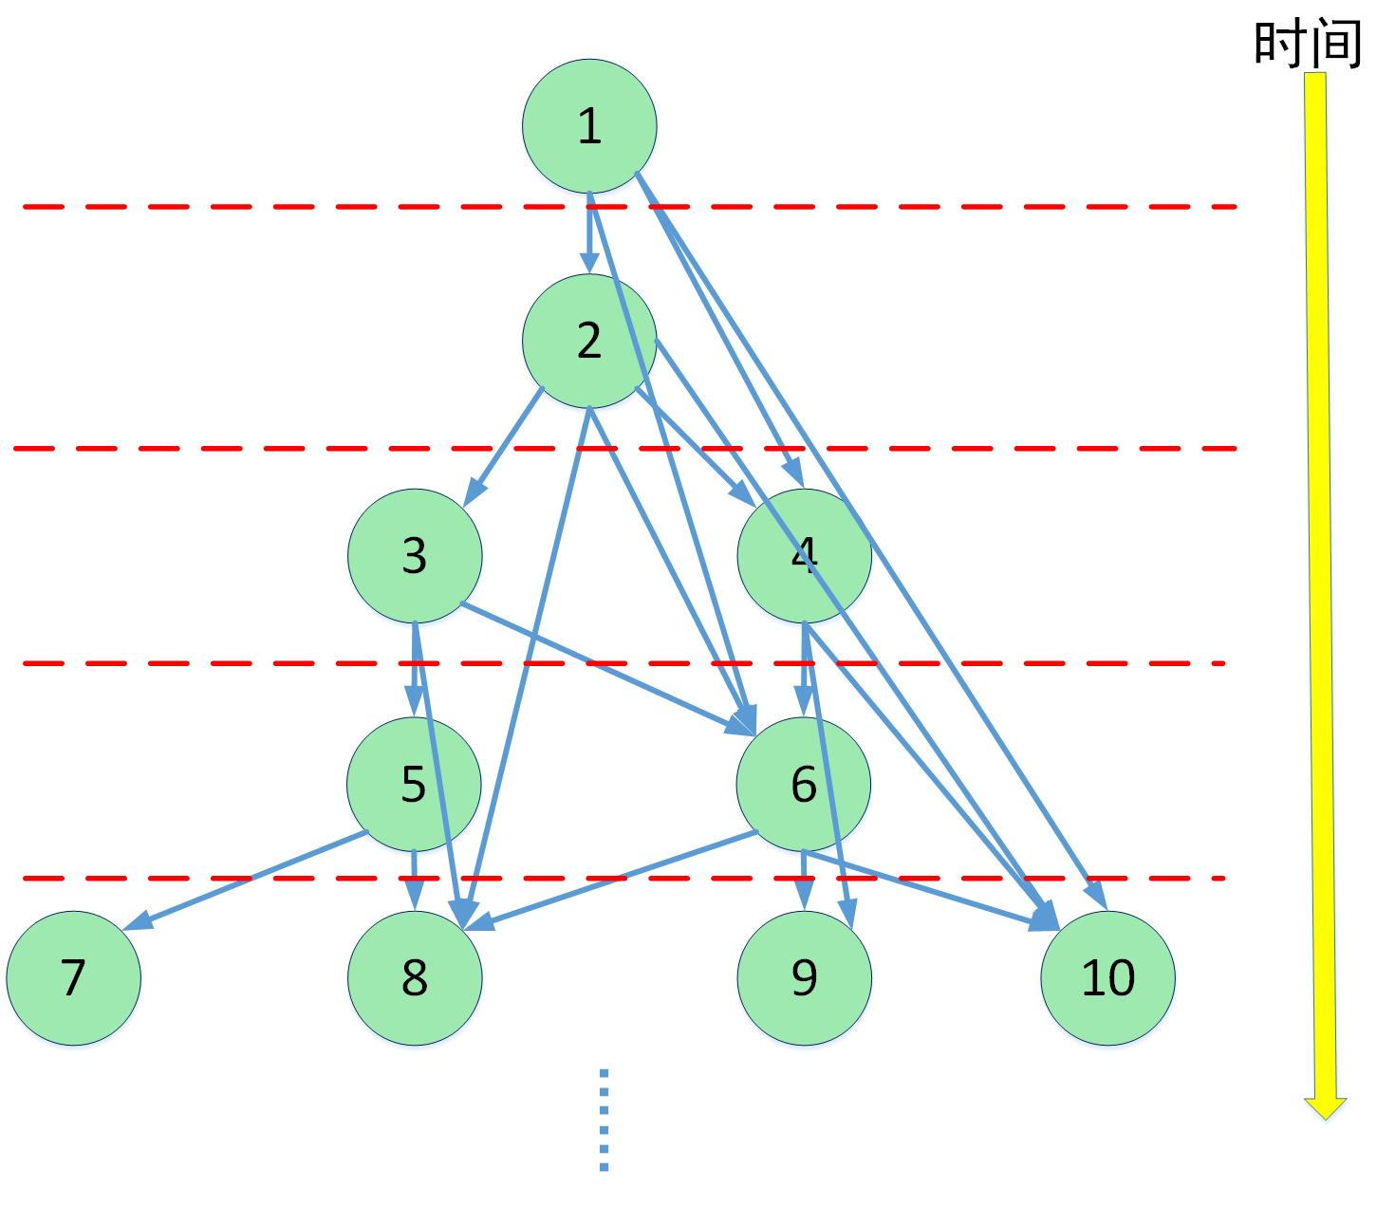
SYMGS并行方法
Level scheduling（保持全部数据依赖）：

Slide 11
SYMGS并行方法
Level scheduling（保持全部数据依赖）：
Jongsoo Park, Mikhail Smelyanskiy, Karthikeyan Vaidyanathan, Alexander Heinecke,
Dhiraj D. Kalamkar, Xing Liu, Md. Mosotofa Ali Patwary, Yutong Lu, Pradeep Dubey. Efficient Shared-Memory Implementation of
High-Performance Conjugate Gradient Benchmark
and Its Application to Unstructured Matrices. SC2014
Section III.A
x + 2y + 4z = k所定义的平面上的点，在同一个level上

Slide 12
Everett Phillips
Massimiliano Fatica
SYMGS并行方法
着色算法：每个点染上与邻居点不同的颜色；同样颜色的点可并行处理；一定程度上破坏依赖，但是大幅提高并行度
使用随机数、哈希函数等给点赋值；选取一种颜色，给每个局部区域中的最大值点染色；直到所有点被染色
E Phillips, M Fatica, A CUDA Implementation of the High Performance Conjugate Gradient Benchmark, PMBS 2014
Notes:
第三节到此

Slide 13
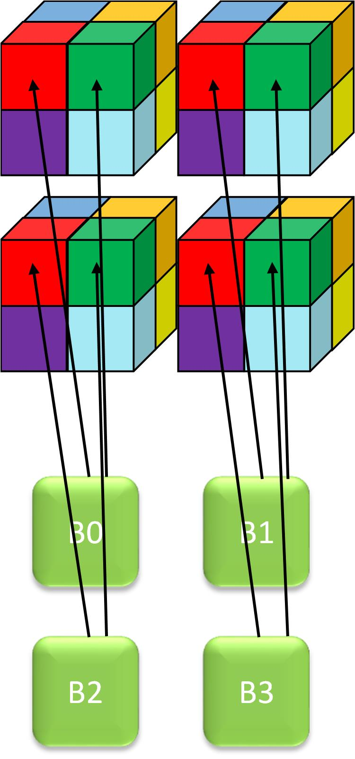
SYMGS并行方法
分块着色：
将整个子域分成相同大小的块，给每个块（而不是每个点）选取一种颜色；同色的块可被并行处理；块内数据串行处理
保证一定并行度的同时更好地保持数据依赖
Notes:
不只是三维几何形状的划分，也是对应的（线性系统）矩阵的划分

Slide 14
HPCG: High Performance Conjugate Gradient
进程间通信
邻居通信
内外区划分
内区计算与外区通信重叠

Slide 15
HPCG: High Performance Conjugate Gradient
其他优化
数据格式优化
CSR→ELL
针对对称Gauss Siedel的优化
Kiyoshi Kumahata, Kazuo Minami, Akira Hosoi, Ikuo Miyoshi, HPCG Performance Improvement on the K computer, SC 2016, BOF
Spmv(稀疏矩阵向量乘)的优化
如何充分利用带宽
Nathan Bell, Michael Garland, Implementing Sparse Matrix-Vector Multiplication on Throughput-Oriented Processors, SC 2009
Joseph L. Greathouse Mayank Daga, Efficient Sparse Matrix-Vector Multiplication on GPUs using the CSR Storage Format, SC 2014
Guangming Tan, Junhong Liu, Jiajia Li, Design and Implementation of Adaptive SpMV Library for Multicore and Many-Core Architecture, ACM Transactions on Mathematical Software 2018

